Slide 1


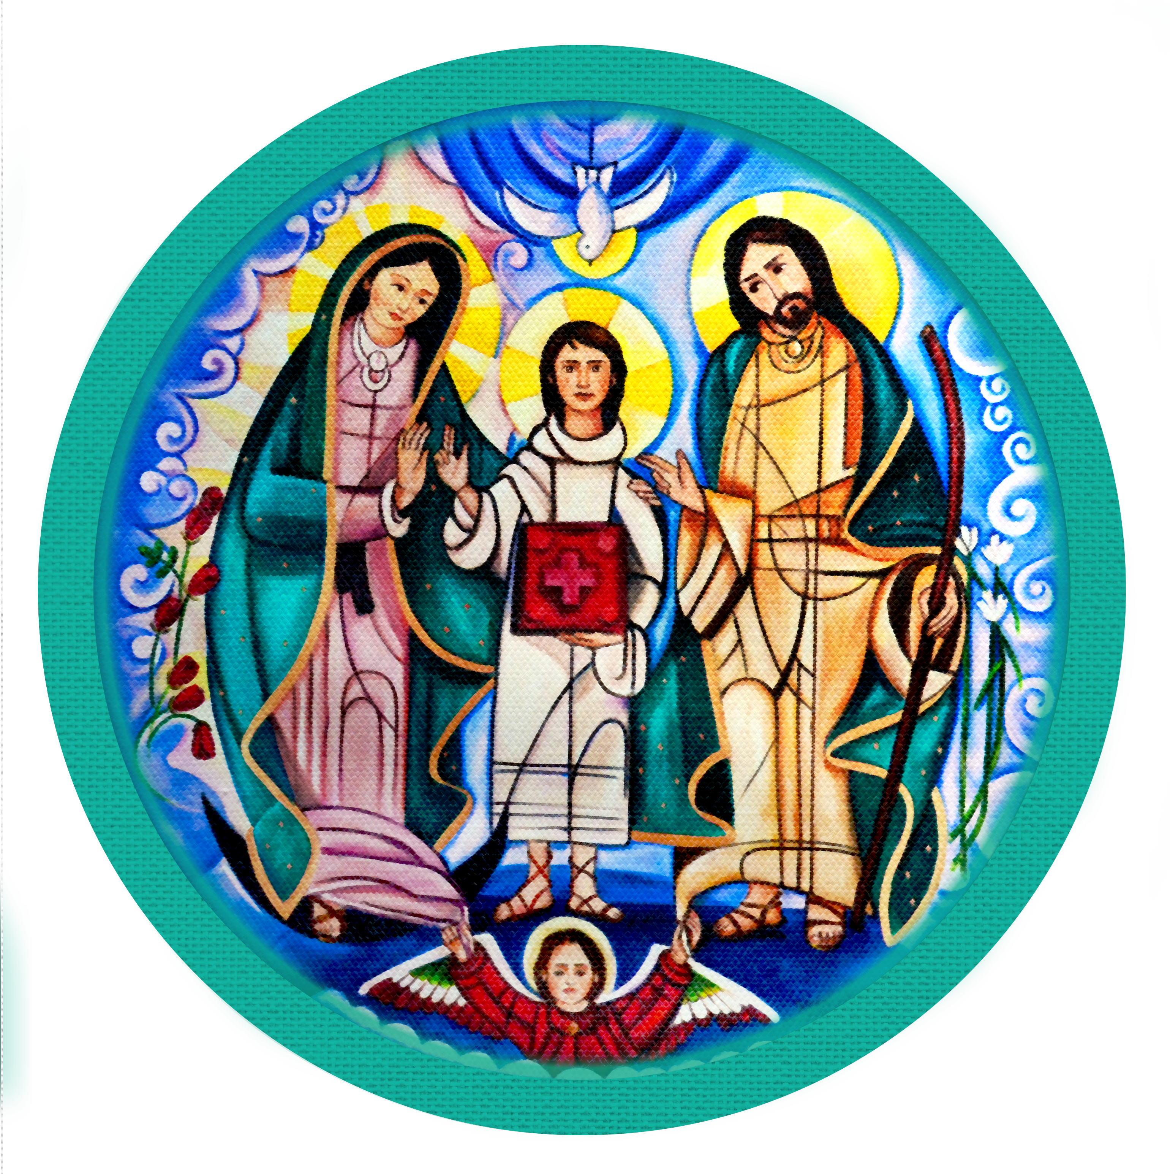
Movimiento Familiar Cristiano
Movimiento Familiar Cristiano
Equipo Coordinador Nacional
2019-2022
SER Y HACER
Equipos de MaRes
"Familias convertidas al amor de Dios, testimonio vivo de santidad"

Slide 2
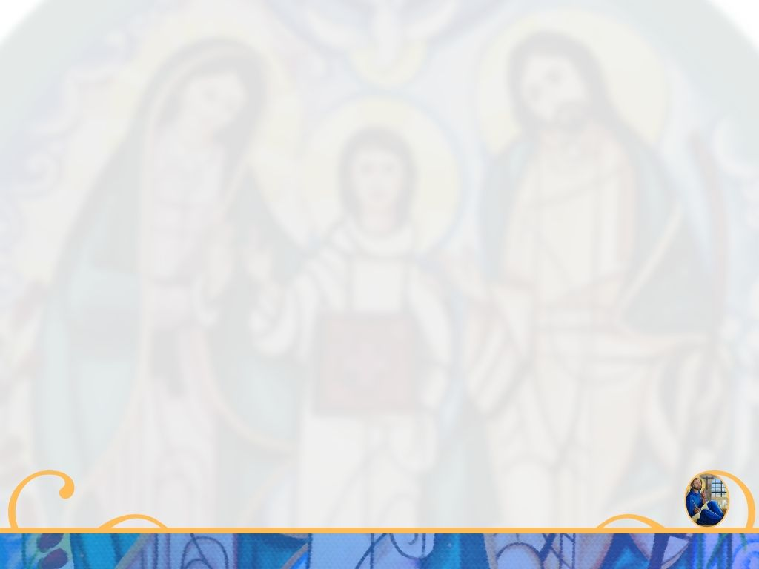

Oraciones
Invocación al Espíritu Santo
Ven, Espíritu Santo, llena los corazones de
tus fieles y enciende en ellos el fuego de tu amor.
Envía Señor, tu Espíritu y todas las cosas
Serán creadas y se renovara la faz de la Tierra.
Oh Dios, que has instruido lo corazones
De tus fieles con la luz del Espíritu Santo,
Danos a saber rectamente la verdad según
Tu mismo Espíritu y gozar para siempre de
Tus consuelos, por Jesucristo nuestro Señor,
Amen.
Oración a la Sagrada Familia
Jesús, María y José,
En ustedes contemplamos el esplendor del
verdadero amor, a ustedes confiados
nos dirigimos.
Santa Familia de Nazaret, haz también
de nuestras familiar lugar de comunión
y cenáculo de oración, autenticas escuelas
del Evangelio y pequeñas iglesias domésticas.
Santa Familia de Nazaret, que nunca haya en las
Familias episodios de violencia, de cerrazón y división,
que quien haya sido herido o escandalizado
sea pronto consolado y curado.
Santa Familia de Nazaret, haz tomar conciencia
a todos del carácter sagrado e inviolable de la familia, de su belleza en el proyecto de Dios.
Jesús, María y José, escuchar y acoger nuestra súplica.
Amen.
"Familias convertidas al amor de Dios, testimonio vivo de santidad"

Slide 3

Irradiar a Cristo
¡Oh Jesús!, ayúdame a esparcir tu fragancia donde quiera que vaya.
Inunda mi alma de tu Espíritu y vida. Aduéñate tan por completo de mi,
Que toda mi vida sea una irradiación tuya.
Ilumina por mi medio y de tal manera toma posesión de mi,
Que cada alma con la que yo entre en contacto pueda sentir
Tu presencia en mi alma.
Que al verme no me ve a mí, sino a Ti en mí.
Permanece en mí. Así resplandeceré con tu mismo resplandor,
Y que mi resplandor sirva de tu luz para los demás.
Mi luz toda de ti vendrá, Jesús; ni el mas leve rayo será mío.
Serás Tú el que iluminarás a otros por mi medio.
Sugiéreme la alabanza que mas te agrada, iluminando otros a mi alrededor.
Que no te pregone con palabras sino con mi ejemplo,
con el influjo de lo que yo lleve a cabo, con el destello
visible del amor que mi corazón saca de ti.
Amen.
"Familias convertidas al amor de Dios, testimonio vivo de santidad"

Slide 4
Quiero seguirte
Quiero seguirte, Señor, en medio de este mundo,
quiero seguirte en medio de tantas dificultades,
en medio de tanta gente que, sin saberlo,
está hambrienta y necesitada de algo que la llene de verdad.
Quiero seguirte, Señor, porque se que me necesitas para crear un mundo en donde reine cada vez mas la justicia y la paz; un mundo donde todos se puedan llamarse algún día hermanos de verdad; un mundo donde todos te reconozcan
y se acerquen de nuevo a ti;
un mundo donde la única ley
sea amarnos como tú nos amaste.
Hoy, Señor, quiero renovar mi opción por ti.
Quiero decirte que sigues siendo importante
en mi vida, que te necesito.
Quiero decirte que sin tí
estaría perdido y desorientado.
Porque tu eres luz para mis ojos
y calor para mi alma.
Sé, Señor, que tenerte en el centro de
mi vida no es fácil.
Que las dificultades afloraran sin yo buscarlas.
Algunas veces serán los que me rodean que me invitarán a dejarte;
Otras será mi pereza, mi comodidad,
mi orgullo, mi «yo»
A pesar de todo, quiero lanzarme al vacío,
Quiero apostar por ti.
Porque se que solo quien apuesta en esta vida
es capaz de ganar algo; porque se que seguirte
es hacer un ejercicio de confianza total
y yo estoy dispuesto a realizarlo,
porque tu no me vas a defraudar.
Amen
"Familias convertidas al amor de Dios, testimonio vivo de santidad"

Slide 5
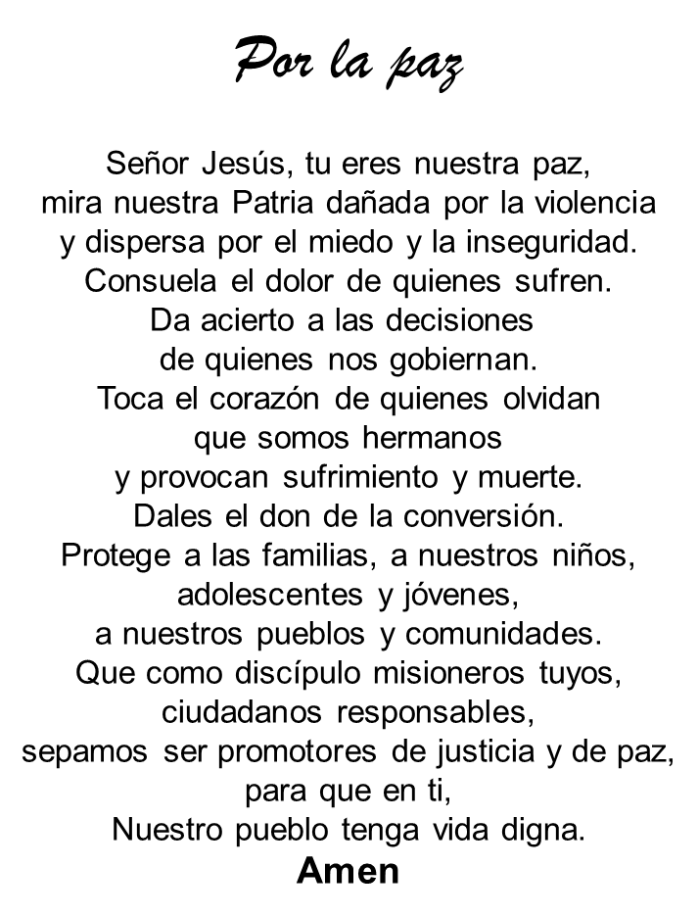
"Familias convertidas al amor de Dios, testimonio vivo de santidad"

Slide 6


"Familias convertidas al amor de Dios, testimonio vivo de santidad"

Slide 7



"Familias convertidas al amor de Dios, testimonio vivo de santidad"

Slide 8

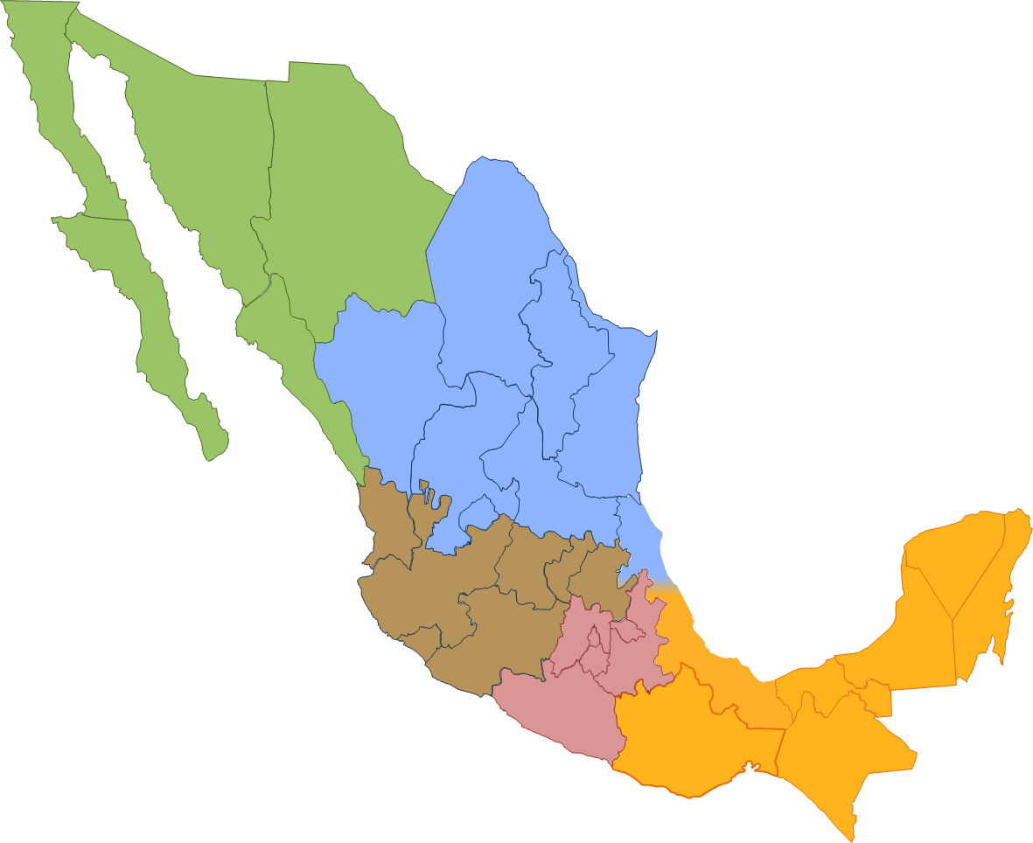
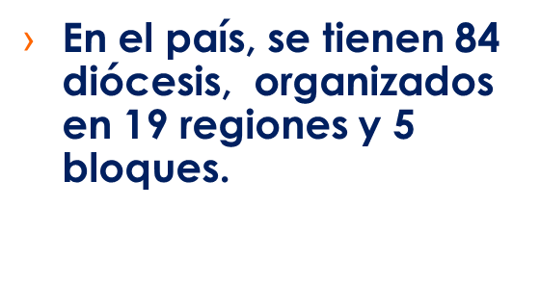
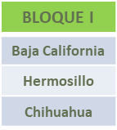
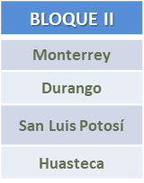
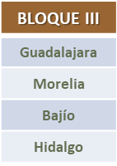
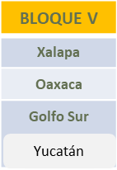
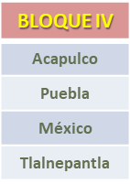
"Familias convertidas al amor de Dios, testimonio vivo de santidad"

Slide 9
"Familias convertidas al amor de Dios, testimonio vivo de santidad"

Slide 10

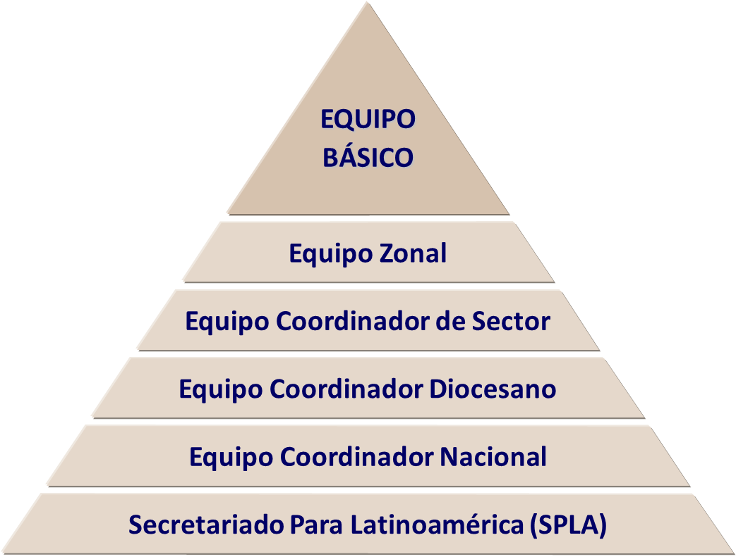
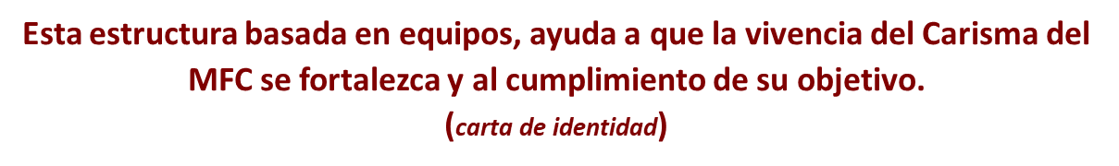
"Familias convertidas al amor de Dios, testimonio vivo de santidad"

Slide 11

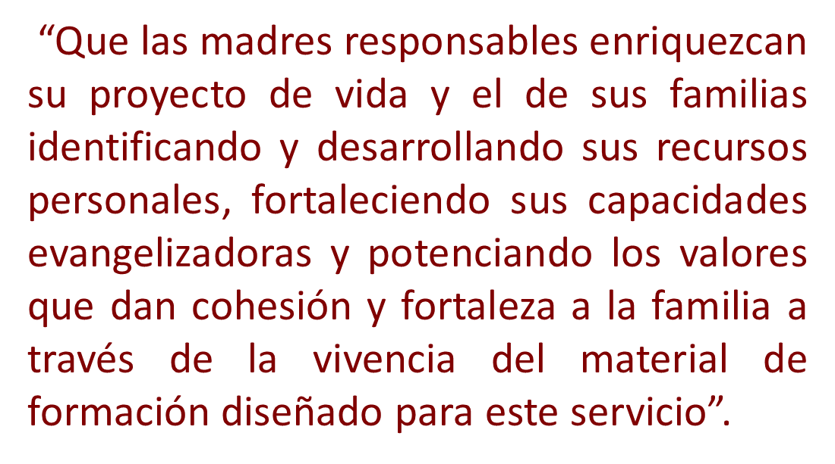
"Familias convertidas al amor de Dios, testimonio vivo de santidad"

Slide 12

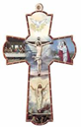
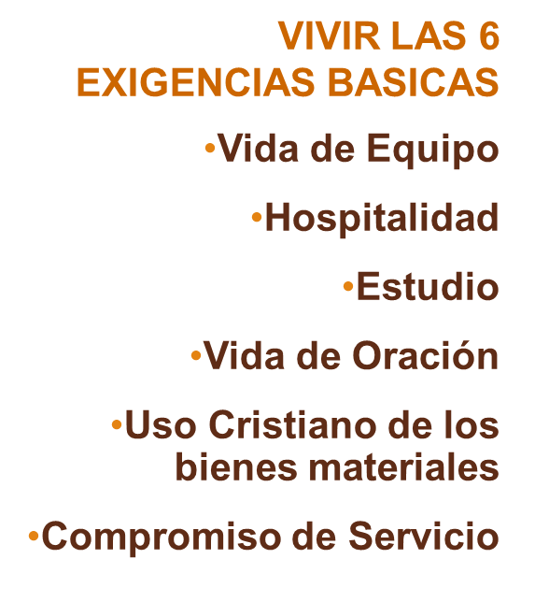
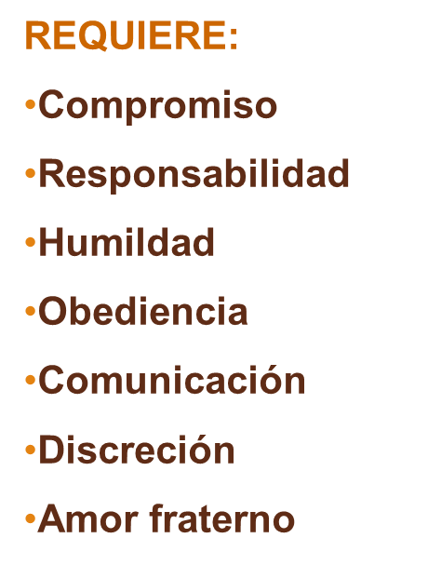

"Familias convertidas al amor de Dios, testimonio vivo de santidad"

Slide 13
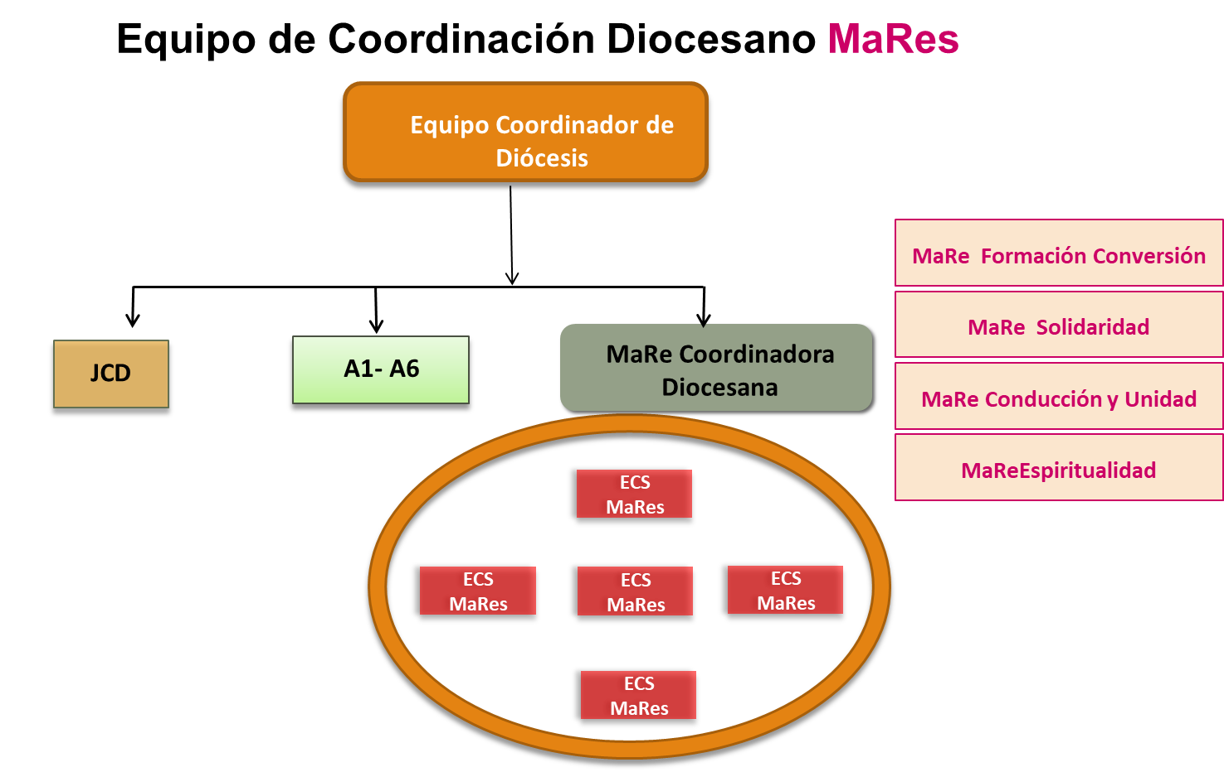
"Familias convertidas al amor de Dios, testimonio vivo de santidad"

Slide 14
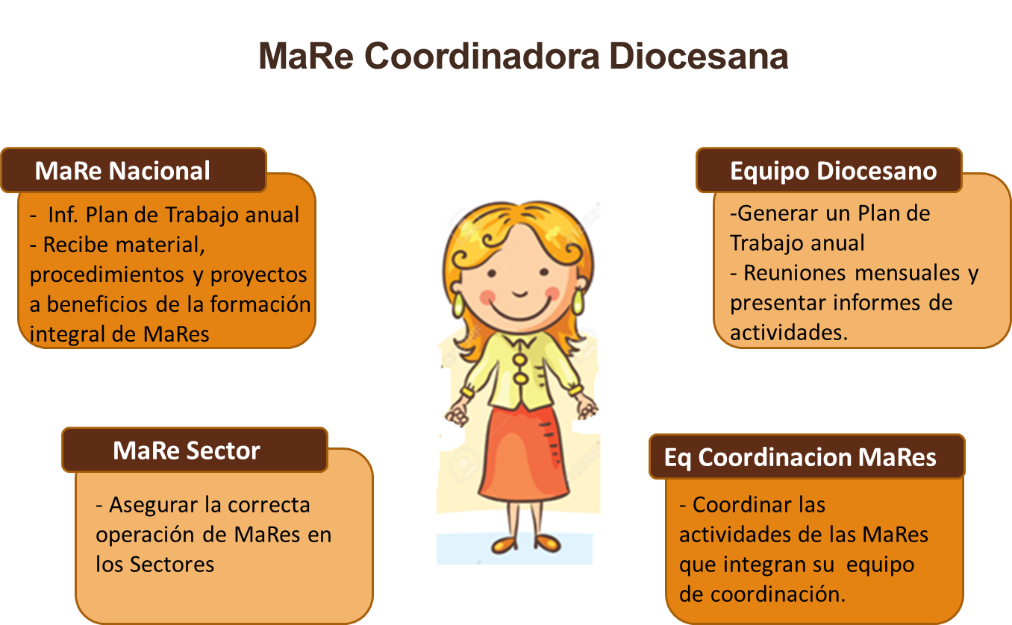
"Familias convertidas al amor de Dios, testimonio vivo de santidad"

Slide 15
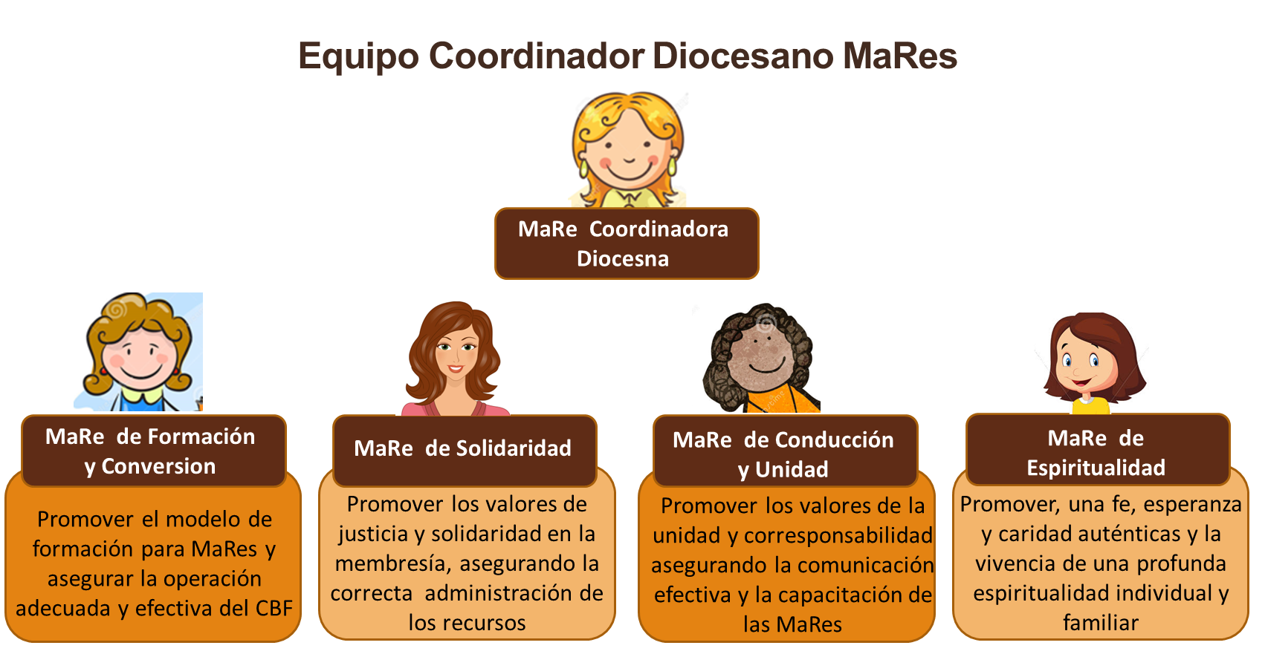
"Familias convertidas al amor de Dios, testimonio vivo de santidad"

Slide 16
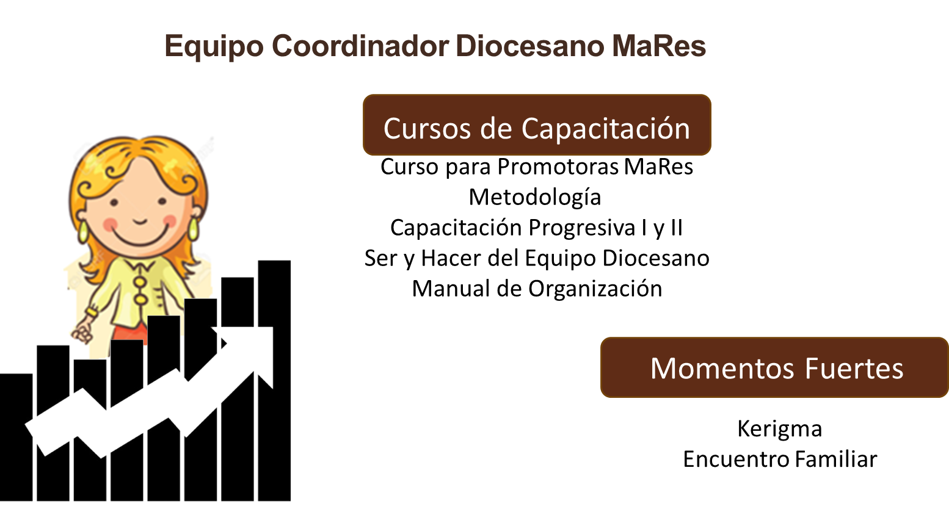
"Familias convertidas al amor de Dios, testimonio vivo de santidad"

Slide 17
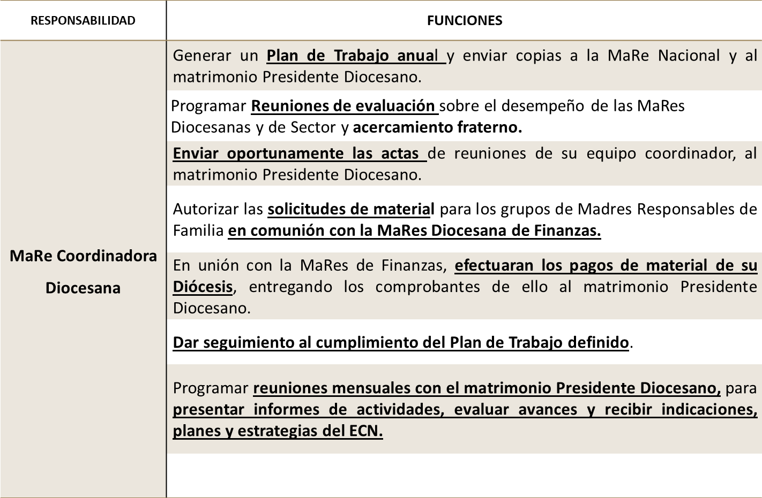
"Familias convertidas al amor de Dios, testimonio vivo de santidad"

Slide 18
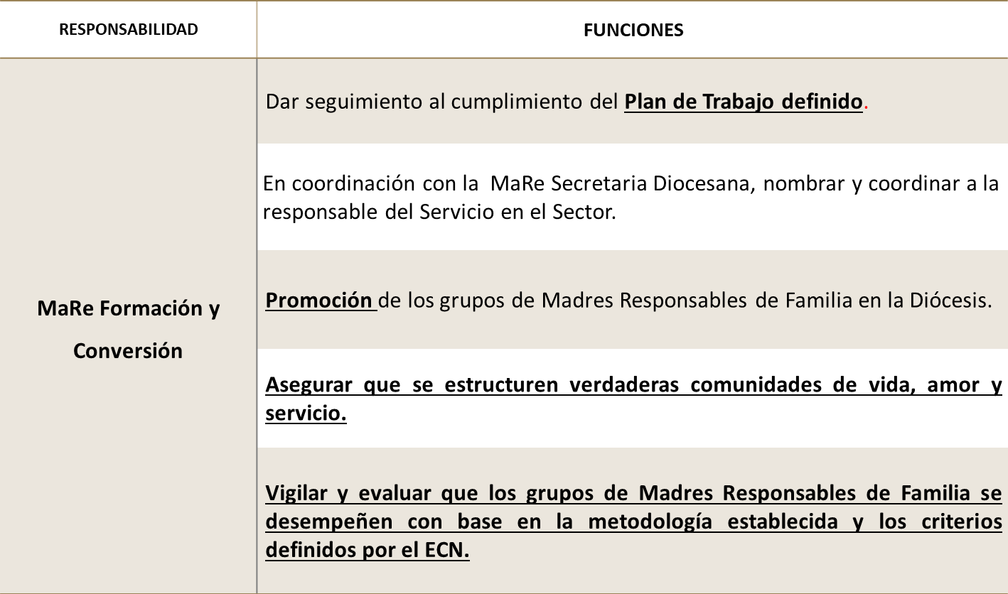
"Familias convertidas al amor de Dios, testimonio vivo de santidad"

Slide 19
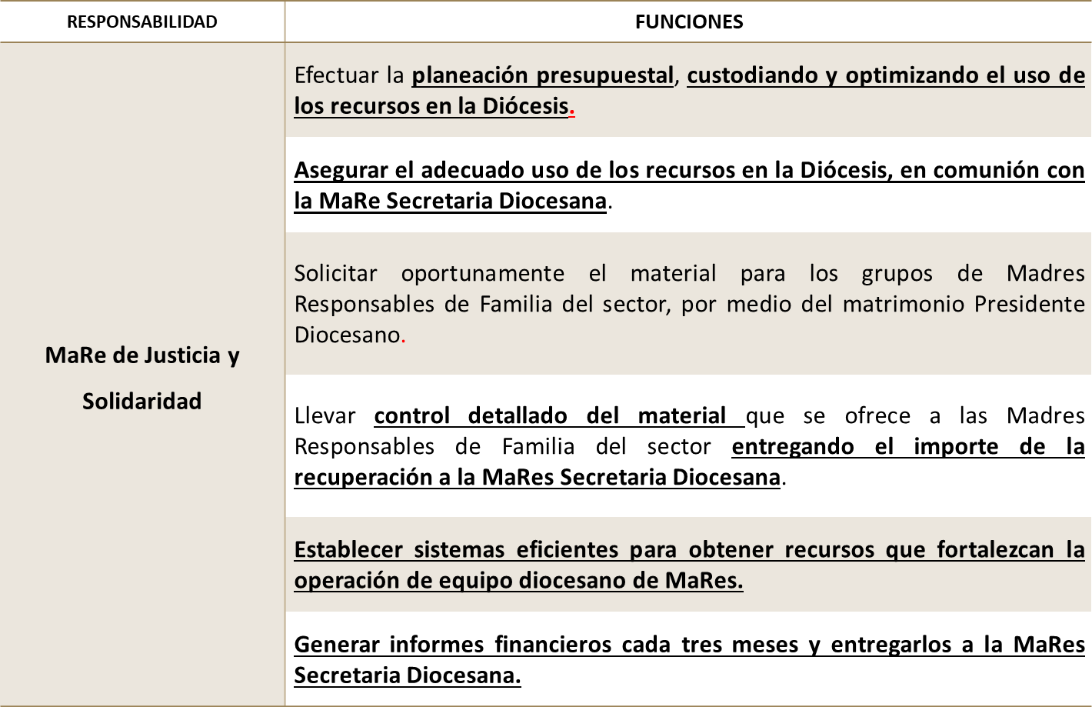
"Familias convertidas al amor de Dios, testimonio vivo de santidad"

Slide 20
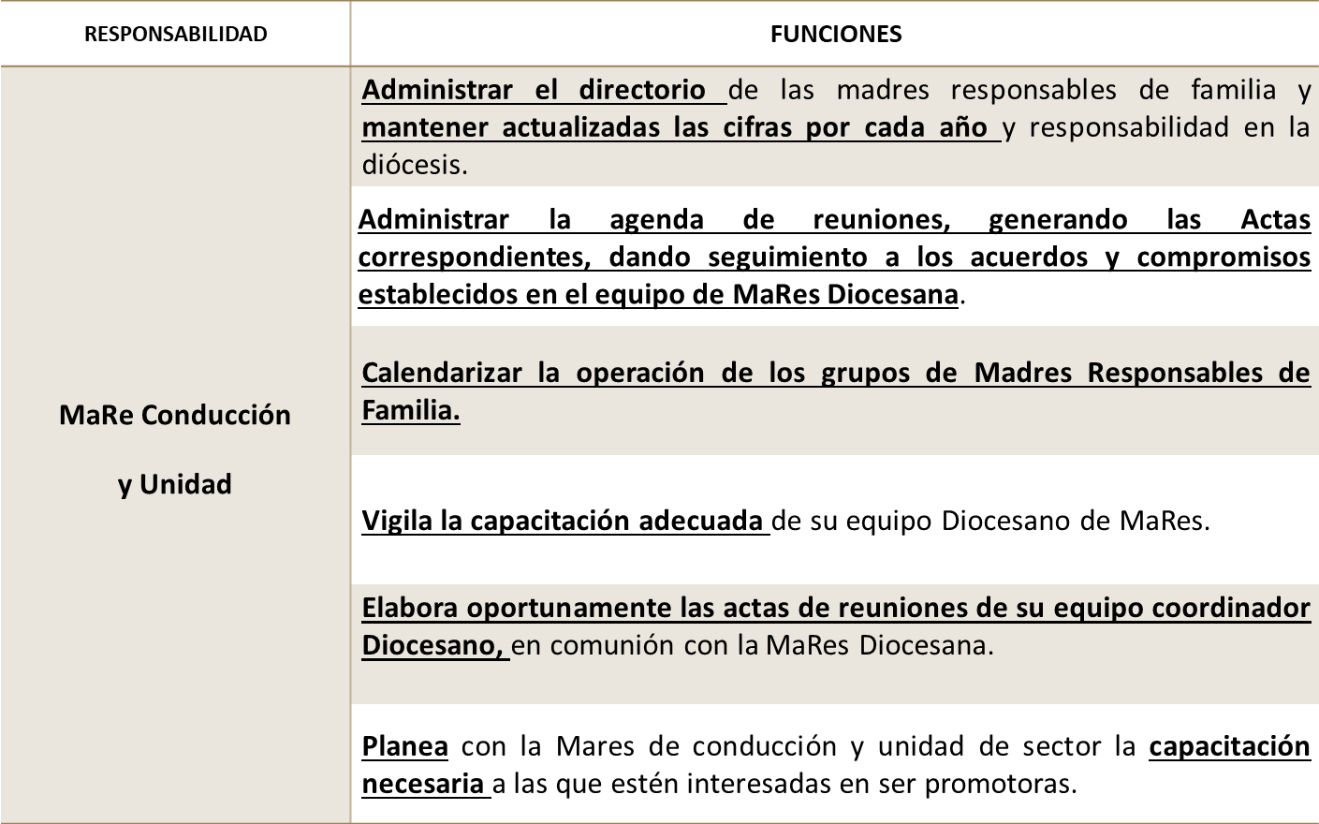
"Familias convertidas al amor de Dios, testimonio vivo de santidad"

Slide 21
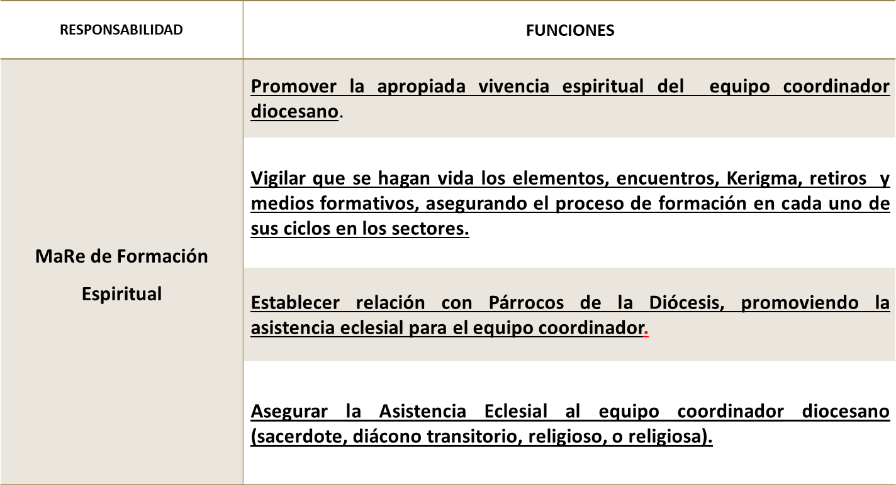
"Familias convertidas al amor de Dios, testimonio vivo de santidad"

Slide 22
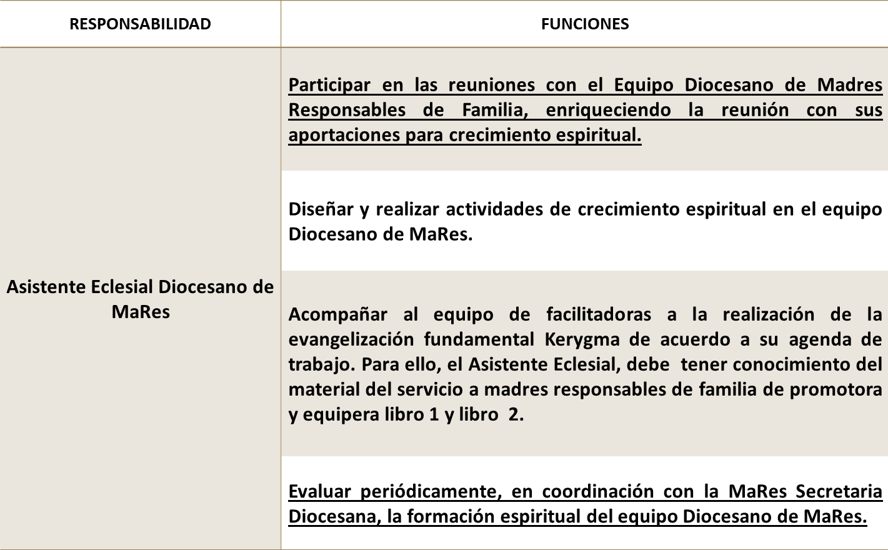
"Familias convertidas al amor de Dios, testimonio vivo de santidad"

Slide 23
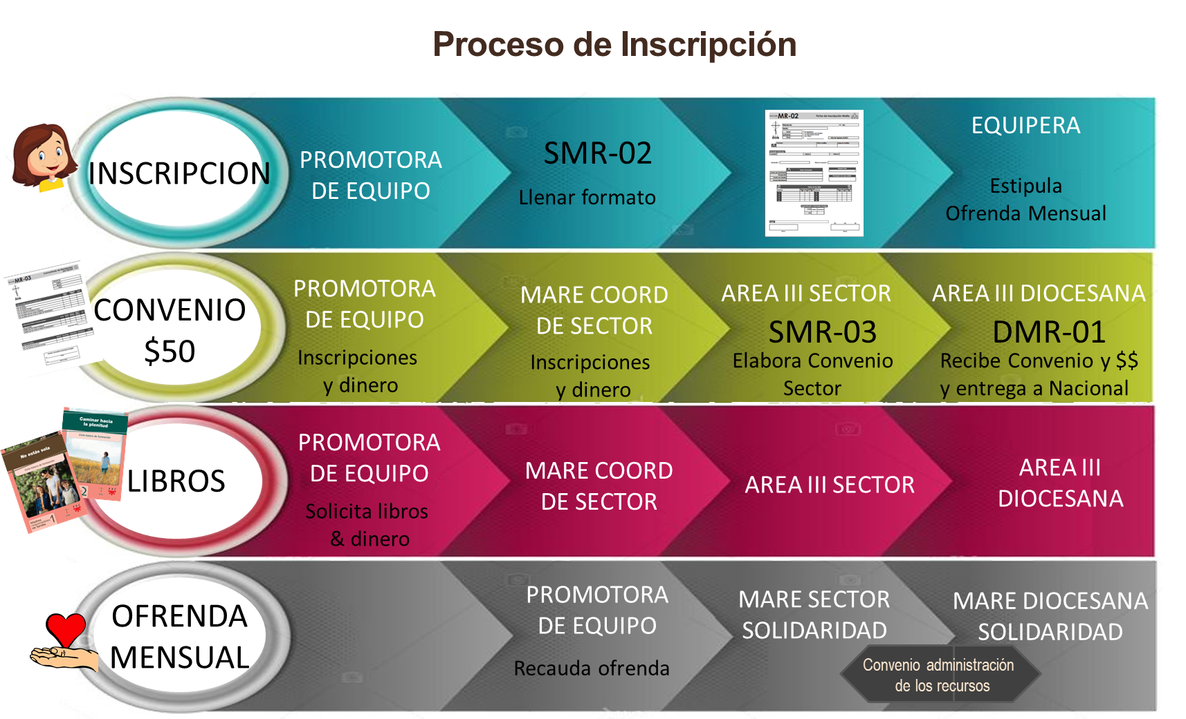
"Familias convertidas al amor de Dios, testimonio vivo de santidad"

Slide 24
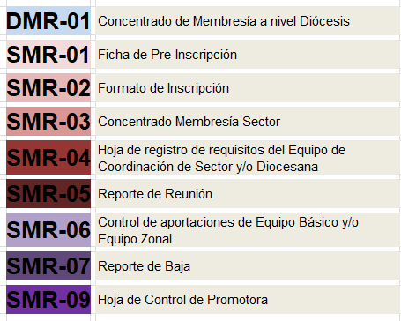
Reportes
D=DIOCESANO
S=SECTOR
"Familias convertidas al amor de Dios, testimonio vivo de santidad"

Slide 25
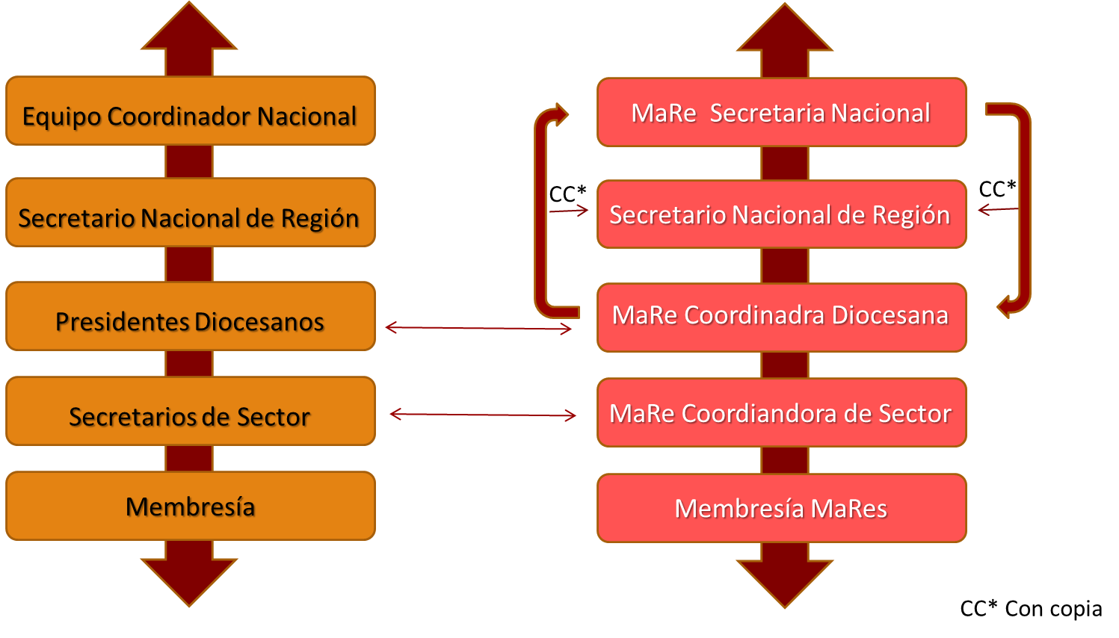
"Familias convertidas al amor de Dios, testimonio vivo de santidad"

